Slide 1


МОБІЛЬНИЙ РЯТУВАЛЬНИЙ ЦЕНТР ШВИДКОГО РЕАГУВАННЯ
ДЕРЖАВНОЇ СЛУЖБИ УКРАЇНИ З НАДЗВИЧАЙНИХ СИТУАЦІЙ
ГРУПА ЗАБЕЗПЕЧЕННЯ АВАРІЙНО-РЯТУВАЛЬНИХ РОБІТ
ЧАСТИНИ ІНЖЕНЕРНОЇ ТЕХНІКИ ТА ЛІКВІДАЦІЇ НАСЛІДКІВ НАДЗВИЧАЙНИХ СИТУАЦІЙ
НАВЧАЛЬНА ГРУППА № 8

Slide 2
ПРОФІЛЬНА ПІДГОТОВКА
Тема: Організація АРР на автомобільному транспорті.

Slide 3
1. Концепція проведення рятувальних робіт.
Концепція передбачає ряд основних принципів проведення рятувальних робіт, які дозволяють добиватися максимального ефекту при їхньому проведенні.
Принцип “Ключова фігура”.
Під принципом “Ключової фігури” слід розуміти, що метою проведення любих рятувальних робіт є надання допомоги потерпілому. Відповідно до цього всі дії підрозділів які беруть участь в рятувальних роботах будуються такими чином, щоб стан потерпілого під час, а також в наслідок проведення рятувальних робіт не погіршився, а, по можливості поліпшувався. Вся концепція підпорядкована цьому. Таким чином керівник рятувальних робіт організує проведення рятувальних робіт виключно у відповідності до вказівок медиків. Вся діяльність при проведенні рятувальних робіт підпорядкована даному принципу і є логічним його слідством.

Slide 4
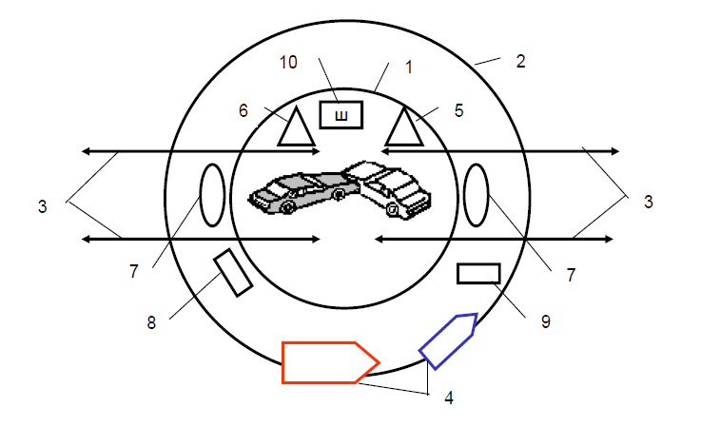
Принцип комплексна безпека.
Даний принцип забезпечує:
- безпеку місця “НС”;
- безпеку постраждалого;
- безпеку дій рятувальників.
1) Коло забезпечення 1 порядку; 2) Коло забезпечення 2 порядку; 3) Маршрути руху автомобілів швидкої допомоги;
4) Спеціальні служби;
5) Пункти надання допомоги важкопораненим;
6) Пункт надання допомоги легкопораненим;
7) Пункти регулювання руху автомобілів швидкої допомоги;
8) Місце для збору сміття;
9) Пункт прийому документів
та коштовностей;
10) Штаб

Slide 5
Безпека місця пригоди включає в себе організацію “кіл безпеки”.
Під колами безпеки розуміють визначення на місці пригоди зон розташування сил та засобів, які беруть участь в проведенні рятувальних робіт. Центром цих концентричних кіл є потерпілий (потерпілі).
Коло забезпечення (2 порядку), зовнішня межа якого знаходиться на відстані 5-10 м від потерпілого (потерпілих). В межах цього кола можуть знаходитися тільки фахівці які забезпечують заходи, що проводяться у внутрішньому колі, які обслуговують аварійно-рятувальне обладнання та іншу техніку. Виняток складають фахівці, які знаходяться там за прямою вказівкою керівника робіт, а також медичні працівники. В цьому колі доцільно визначити місце для сміття.
На межі цього кола повинні знаходитися спеціальні машини рятувальних служб, швидкої допомоги, патрульної поліції та ін. Межа даного кола – є межею оцепління місця проведення робіт.
Якщо на місці аварії складається загроза вибуху, розповсюдження токсичних речовин та ін. створюється додаткове коло забезпечення 3 порядку. Радіус зовнішньої межі цього кола становить 20 м. від потерпілого (потерпі-лих). При проведенні рятувальних робіт всі спеціальні машини повинні знаходитися за межею цього кола. Зовнішня межа цього кола є межею оцепління.
Внутрішнє коло (1 порядку), зовнішня межа цього кола знаходиться на відстані не менше 3-5 м від потерпілого. В цьому колі знаходяться тільки ті хто безпосередньо бере участь у рятувальних роботах (рятувальники та лікарі). Виняток складають фахівці, які знаходяться там за прямою вказівкою керівника робіт.

Slide 6
Додаткове коло забезпечення 4 порядку створюється за вказівкою керівника рятувальних робіт для пропуску транспортних потоків в об’їзд зони “НС”, а також пропуску спецмашин в зоні проведення робіт.
Безпека місця “НС” також включає в себе:
- профілактику небезпечного розвитку ситуації тобто всебічний аналіз ситуації, прогнозування можливих варіантів небезпечного розвитку подій, прийняття заходів по їхньому попередженню;
- взаємодія служб організується на засадах єдиноначальності, створення єдиного інформаційного поля, відповідальності підрозділів.
Безпека потерпілого. Включає в себе три наступних блока:
- профілактика дії небезпечних факторів на потерпілого засновано на принципі “визволення простору навколо потерпілого” тобто прибрати всі предмети, які заважають визволенню потерпілого;
- медичні дії зміст яких зводиться до наступного – чим менше ми ворушимо потерпілого тим краще;
- темп виконання робіт з моменту отримання повідомлення до стабілізації потерпілого треба діяти швидко, після медичної стабілізації стану потерпілого швидкість дій може зашкодити потерпілому.
Безпека дій рятувальників. Включає в себе виконання правил безпеки праці при проведенні робіт, при використанні інструменту, а також використання відповідних засобів індивідуального захисту.

Slide 7
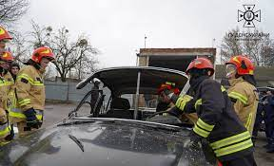
2. Розвідка. Деблокування
Мета та задачі розвідки.
Метою розвідки є визначення на місці ДТП небезпечних факторів та стану потерпілого (потерпілих), а також визначення тактики проведення рятувальних робіт. Задачами розвідки є: визначення шляхів проникнення медичного робітника в середину автомобіля; визначення обсягів необхідної медичної допомоги; визначення необхідних засобів механізації для проведення деблокування потерпілого.
Командир групи – визначення небезпечних факторів даної ситуації; вибір тактики проведення рятувальних робіт (на підставі рекомендацій медика); організація робіт по локалізації ситуації; надання разом з медиком групи першої допомоги потерпілому і стабілізація його стану.
Технологія проведення розвідки
Розвідувальна група як правило складається з чотирьох осіб. Технологія проведення розвідки полягає у виконання одночасних та злагоджених дій групи, комплексу наступних заходів відповідно номерам оперативного розрахунку.

Slide 8
Медик групи – визначення стану потерпілого (потерпілих) та узгодження з командиром групи тактики проведення рятувальних робіт. Негайне (по можливості) надання першої медичної та психологічної допомоги потерпіло-му та стабілізація його стану. (Стабілізація стану потерпілого означає те що його фізичний стан не погіршується). З початку проведення розвідки і до передання потерпілого службі швидкої допомоги медик невідлучно знаходиться разом з ним. Якщо потерпілий притомний, медик групи становиться перед його обличчям (з метою попередження додаткового травмування потерпілого поворотом голови) та підтримує з ним речовий контакт, його життєдіяльність та психологічну стабільність. Важливим аспектом надання медичної допомоги є забезпечення його дихання, та попередження погіршення загального ста-ну.. проведення медичних заходів як правило починається з контролю проходи мості та звільнення дихальних шляхів та фіксації шийного відділу хребта;
Водій та технік екіпажу – готує засоби гасіння пожежі та інструменту для проведення деблокування потерпілого.
На етапі проведення розвідки особливо важливим є стабілізація стану потерпілого, яка в свою чергу буде залежати від того як швидко та безпечно медик групи дістанеться до нього. Розглянемо декілька способів:
- найбільш швидким та простим способом проникнення медика всередину авто є звичайний вхід через неушкоджені дверцята, або через вільний отвір заднього, або лобового скла;
- якщо всі дверцята заблоковані або відкривання незаблокованих дверцят може привести до неконтрольованого зміщення потерпілого можливе проникнення через любе скло автомобіля. цей спосіб потребує мінімального часу для видалення скла (одного з віддалених від потерпілого). Найбільш зручно при цьому проникати через лобове або заднє скло автомобіля (в залежності від місця знаходження потерпілого). При руйнуванні скла потерпілого треба захищати від осколків.

Slide 9
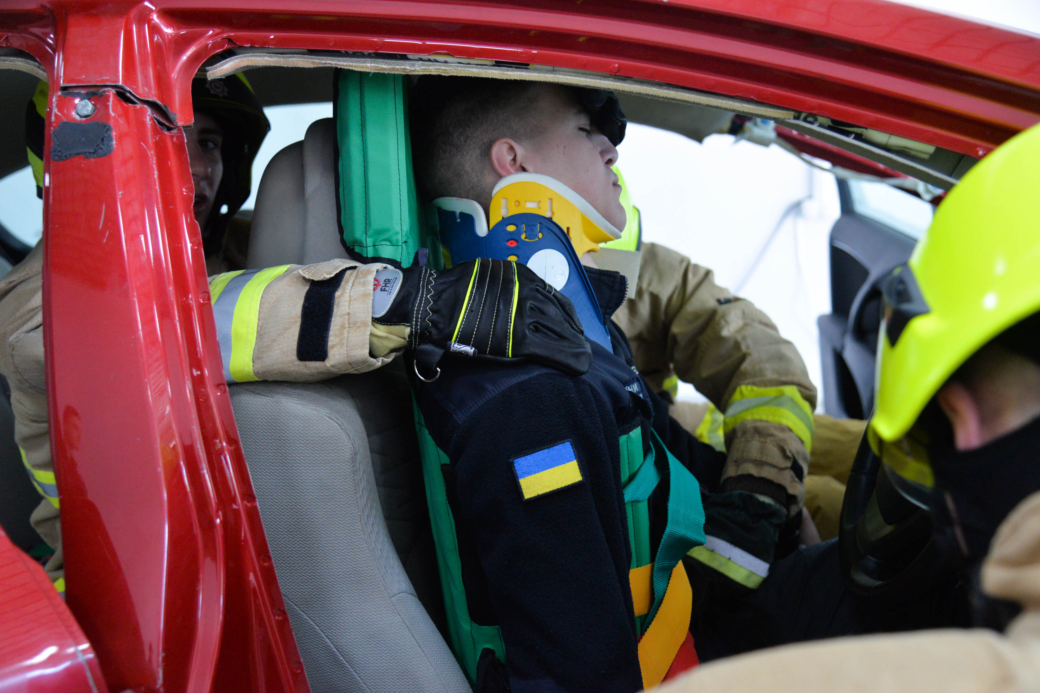
Деблокування – це визволення шляхів для визволення потерпілого з того замкнутого простору в якому він опинився в наслідок аварії.
Технологія відкривання та видалення дверцят
Якщо потерпілий не затиснутий в наслідок аварії та медичний висновок дозволяє проводити його визволення через одні дверцята. Частіш за все визволення потерпілого досягається відкриттям однієї з дверцят. При цьому кінцями гідравлічного розжиму збоку захоплюється край дверцят біля замка. Цей край завертається на зовні до обнажіння замка потім замок перекусається.
Якщо прийнято рішення видалити дверцята – командир визначає з якої сторони це потрібно робити.
Технологія видалення наступна:
- Розширити щілину між дверцятами та стійкою для вставлення гідравлічного розжиму. Найбільш доцільно щілину розширювати із сторони шарнірів починаючи з верхнього.
- Поступово розширюючи щілину між дверцятами та стійкою просунути розжим приблизно на 2/3 глибини та видавити дверцята. При цьому один з рятувальників повинен підтримувати дверцята.

Slide 10
Технологія видалення обох дверцят з однієї сторони. При необхідності видалення обох дверцят потрібно визначити послідовність їхнього видалення. При цьому враховується два фактори місце знаходження потерпілого та характер пошкодження дверцят.
Частіш за все видаляють спочатку передні дверцята, а потім разом зі стійкою - задні. Якщо потерпілий знаходиться на передньому сидінні то потрібно:
- Розширити щілину біля замка задніх дверцят та віджати них до відкривання;
- Перекусити середню стійку спочатку знизу потім зверху та підтримуючі обоє дверцят видалити задню;
- Віджати шарніри передніх дверцят та зірвати них.
Якщо в наслідок аварії сильно деформувалась бокова поверхня автомобіля та пошкоджена середня стійка то спочатку видаляють передні дверцята, а потім разом зі стійкою – задні.
Технологія видалення даху автомобіля
Порядок дій по видаленню даху визначається виходячи з багатьох факторів – місце знаходження та стан потерпілого, взаємне розташування автомобілів та ін.
При лобовому ударі автомобіля, якщо потерпілий не затиснутий, але в нього є травми хребту. Потрібно максимально розчистити простір навколо нього для безпечного визволення.
Для видалення даху проводяться наступні дії:
- Видаляються дверцята із сторони потерпілого. Можна зробити два надрізи даху назустріч один одному біля задніх стійок із сторони бортів.
- Підтримуючи дах, зрізати передні та задні стійки або разом із склом або видаливши його з протилежної від потерпілого сторони авто на рівні нижньої частини вікон.
- Після чого завернути дах назад.

Slide 11
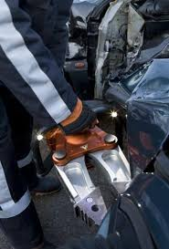
Технологія видалення даху автомобіля який перекинувся
Якщо потерпілий знаходиться на місці водія та не затиснутий, але є підозра на травму хребта. Необхідно максимально розчистити місце навколо для його безпечного визволення. При цьому обов’язково жорстко зафіксувати авто. Всі елементи фіксації повинні знаходитися зовні та не заважати проведенню робіт.
Для видалення даху проводяться наступні дії:
- Авто трішки піднімається на висоту, щоб дах не служив опорою;
- Під керівництвом медика проводиться фіксація потерпілого в тому положенні яке мало відрізняється від того в якому він знаходився;
- Видаляють всі елементи які заважають, закривають відкриті гострі поверхні. Безпечніше за все евакуювати потерпілого разом з сидінням;
- Проводиться розчистка шляху евакуації та видалення скла. Зі сторони евакуації видаляють обидві дверці разом з середньою стійкою. Зрізання стійок потрібно починати зверху, постійно контролюючи фіксацію авто;
- З протилежного боку стійки зрізаються знизу, для запобігання зачеплення даху під час евакуації. В останню чергу рекомендується видаляти найбільш напружену стійку;
- Далі звільняють салон від предметів, що заважають (сидіння, важіль передач, руль та ін)
- Останнім етапом зрізають сидіння на якому знаходиться потерпілий, його укладення на дах автомобіля та евакуація разом з дахом.

Slide 12
3. Безпека праці при проведенні аварійно-рятувальних робіт
При наданні потерпілому допомоги слід дотримуватися наступних правил:
- процес проведення робіт по наданню медичної допомоги та деблокування потерпілого повинен бути для нього максимально безпечним.
Необхідно виключити коливання авто, тобто надійно зафіксувати його та постійно контролювати фіксацію. Перед проведенням любих дій треба надійно зафіксувати потерпілого закрити його від осколків скла та ін.
Якщо авто оснащене подушками безпеки і вони не спрацювали треба акуратно зрізати ремні безпеки.
- в більшості випадків потерпілого передати робітникам швидкої допомоги в тому положенні в якому він знаходився в пошкодженому авто до прибуття рятувальників, підтримуючи його життя. За винятком випадків коли потрібно проводити негайне визволення для проведення екстрених медичних заходів розчистивши простір навколо потерпілого;
- швидкість виконання рятувальних робіт потрібна тільки до стабілізації стану потерпілого;
- для запобігання різких деформацій та пересування елементів кузова – необхідне поступове контрольоване ослаблення конструкцій авто.

